Slide 1

Από τον Web 1.0 στον Web X.0
Πληροφορική Α΄ Λυκείου
Ένα ταξίδι στην εξέλιξη του Παγκόσμιου Ιστού

Slide 2
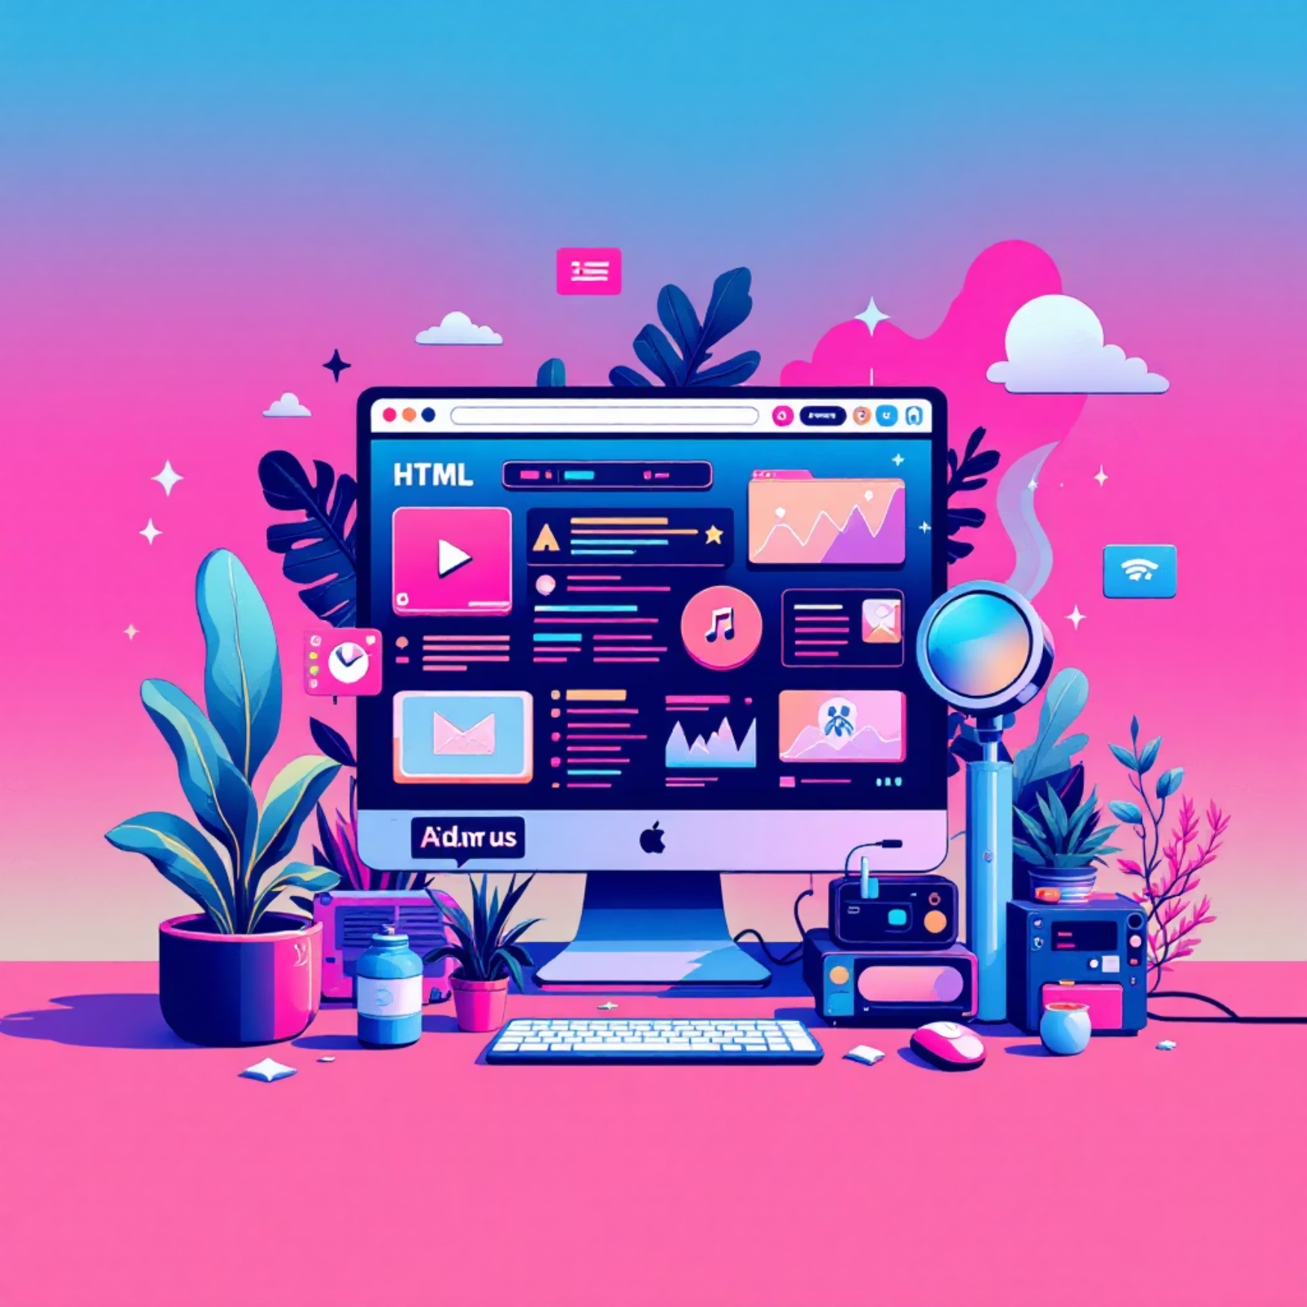






Web 1.0 – Ο Στατικός Ιστός
Τα Χαρακτηριστικά
Οι ιστοσελίδες ήταν στατικές, δημιουργημένες μόνο για ανάγνωση. Ο χρήστης ήταν απλός θεατής, χωρίς καμία δυνατότητα αλληλεπίδρασης ή συμμετοχής.
Το περιεχόμενο ανανεωνόταν σπάνια και οι σελίδες
έμοιαζαν με ηλεκτρονικά φυλλάδια ή καταλόγους.
Μόνο Ανάγνωση
Στατικές Σελίδες
Παραδείγματα
Παθητική κατανάλωση πληροφοριών
Σπάνιες ενημερώσεις περιεχομένου
Εταιρικές ιστοσελίδες, σελίδες ενημέρωσης

Slide 3






Web 2.0 – Ο Συνεργατικός Ιστός
1
2
3
Δημιουργία Περιεχομένου
Κοινωνική Δικτύωση
Διαδραστικότητα
Οι χρήστες δημιουργούν, επεξεργάζονται και μοιράζονται το δικό τους περιεχόμενο ελεύθερα.
Δίνεται έμφαση στη συνεργασία, την αλληλεπίδραση και τη δημιουργία κοινοτήτων.
Σχόλια, likes, κοινοποιήσεις – ο χρήστης είναι ενεργός συμμετέχων.
Δημοφιλή Παραδείγματα
YouTube
Facebook
Blogger
Κοινοποίηση βίντεο
Κοινωνική δικτύωση
Δημιουργία ιστολογίων
Kahoot
Padlet
Διαδραστικά κουίζ
Συνεργατικοί πίνακες

Slide 4
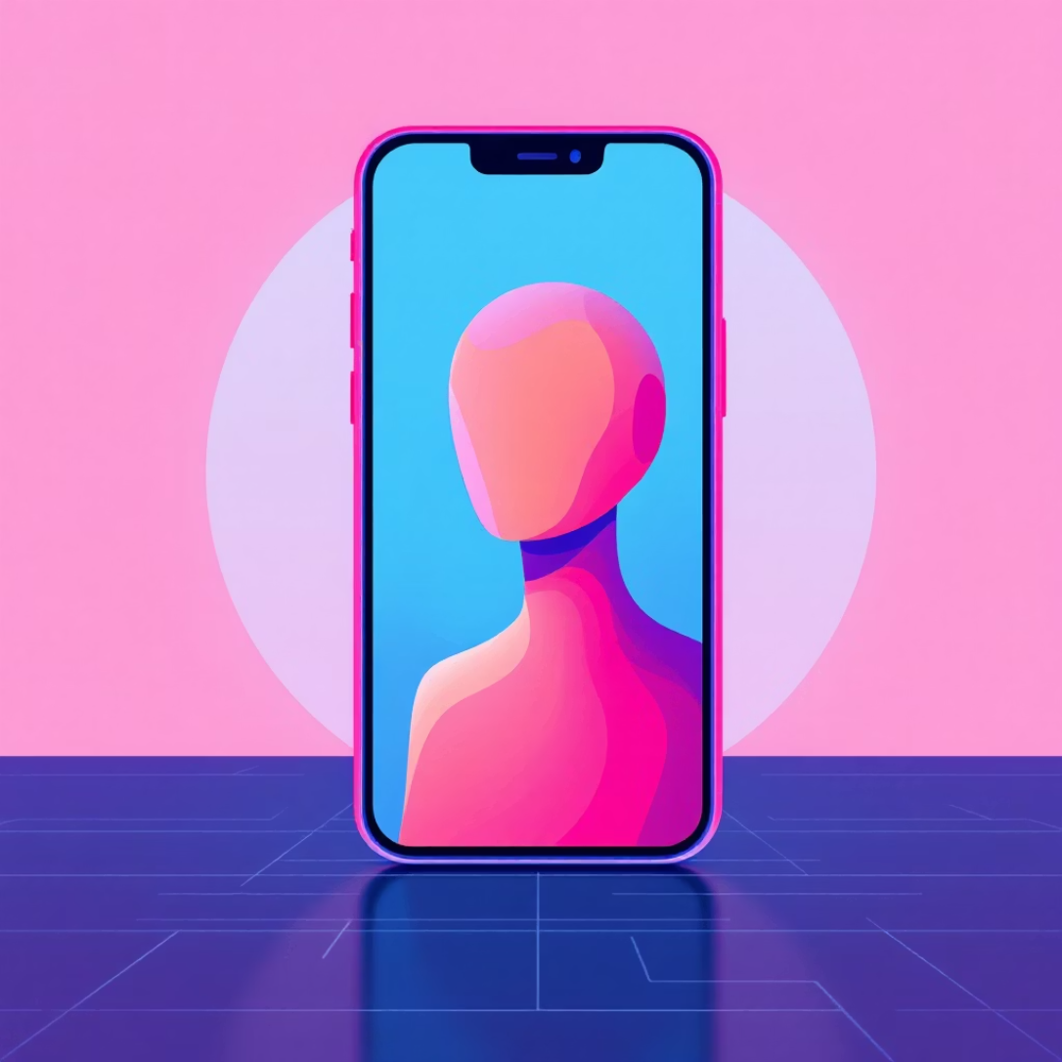
Web 3.0 – Ο Σημασιολογικός Ιστός
Ο Ιστός 3.0 είναι ο έξυπνος Ιστός που «καταλαβαίνει» το νόημα των πληροφοριών και όχι απλώς τις λέξεις.
Συνδέει δεδομένα από διαφορετικές πηγές, μαθαίνει από τις προτιμήσεις μας και παρέχει εξατομικευμένα, έξυπνα αποτελέσματα.
Η τεχνητή νοημοσύνη και η μηχανική μάθηση είναι στον πυρήνα αυτής της εξέλιξης.
Google Assistant
Siri
Φωνητικές εντολές και έξυπνες απαντήσεις
Προσωπικός βοηθός iOS
ChatGPT
Alexa
Συνομιλία με τεχνητή νοημοσύνη
Έξυπνος οικιακός βοηθός

Slide 5




Από τον Web 1.0 στον Web 3.0
Web 1.0 → Πληροφορία
Στατικές σελίδες για παθητική ανάγνωση. Ο Ιστός ως ψηφιακή βιβλιοθήκη.
Web 2.0 → Συνεργασία
Δημιουργία περιεχομένου από χρήστες. Ο Ιστός ως κοινωνικός χώρος.
Web 3.0 → Νοημοσύνη
Έξυπνη κατανόηση και εξατομίκευση. Ο Ιστός ως ευφυής βοηθός.
Ο Παγκόσμιος Ιστός εξελίσσεται συνεχώς: από την παθητική ανάγνωση στην ενεργή συμμετοχή και τελικά στην έξυπνη κατανόηση των αναγκών μας.

Slide 6
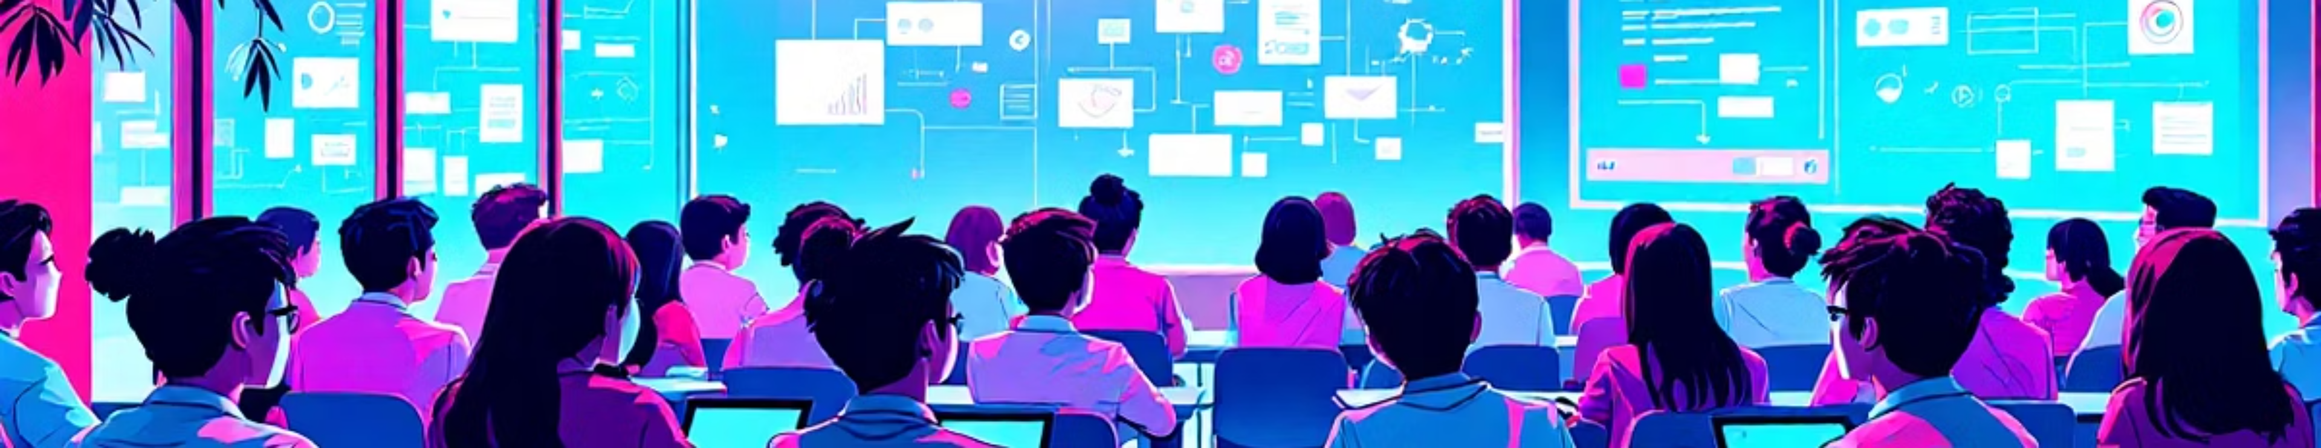
Αναστοχασμός
💭 Σκεφτείτε...
🔧 Τα Εργαλεία σας
🚀 Το Μέλλον
Πώς έχει αλλάξει η καθημερινή σας ζωή με τον Web 2.0; Τι κάνετε καθημερινά που δεν ήταν δυνατό πριν από 20 χρόνια;
Ποια εργαλεία ή εφαρμογές του Web 2.0 και 3.0 χρησιμοποιείτε πιο συχνά; Γιατί τα προτιμάτε;
Τι νομίζετε ότι θα φέρει η επόμενη γενιά του Ιστού; Πώς θα είναι η επόμενη γενιά του Web;

